Slide 1
NHẬP MÔN TRÍ TUỆ NHÂN TẠO Chương 2. Giải quyết vấn đề bằng tìm kiếm
BỘ MÔN KHOA HỌC MÁY TÍNH
www.fit.nuce.edu.vn

Slide 2
Tìm kiếm không có thông tin (tìm kiếm mù)
2.6. Tìm kiếm không có thông tin (blind search)
2.6.1. Tìm kiếm theo chiều rộng
2.6.2. Tìm kiếm theo giá thành thống nhất.
2.6.2. Tìm kiếm theo chiều sâu
2.6.3. Tìm kiếm sâu dần

Slide 3
Thuật toán tìm kiếm
I ← trạng thái ban đầu
GOAL? ← Lựa chọn đích/mục tiêu kiểm tra
Succ ← chọn ra từ kết quả hàm tiến triển (successor function)
solution ← search(I, GOAL?, Succ)
perform(solution): Thực hiện lời giải

Slide 4
Cây tìm kiếm
Đồ thị trạng thái
Cây tìm kiếm
Một vài trạng thái có thể được thăm nhiều lần

Slide 5
Tìm kiếm các nút và trạng thái
8
2
3
4
7
5
1
6
8
2
7
3
4
5
1
6
8
2
8
2
8
4
2
8
2
3
4
7
3
4
7
3
7
3
4
7
5
1
6
5
1
6
5
1
6
5
1
6

Slide 6
Tìm kiếm các nút và trạng thái
8
2
3
4
7
5
1
6
8
2
7
Nếu một trạng thái được phép thăm lại,
cây tìm kiếm sẽ vô hạn
Mặc dù không gian trạng thái hữu hạn
3
4
5
1
6
8
2
8
2
8
4
2
8
2
3
4
7
3
4
7
3
7
3
4
7
5
1
6
5
1
6
5
1
6
5
1
6

Slide 7
Cấu trúc dữ liệu của nút
8
2
TRẠNG THÁI
3
4
7
NÚT CHA
5
1
6
BOOKKEEPING
CON
Action
Right
Depth
5
...
Path-Cost
5
Expanded
yes
Độ sâu của nút N = độ dài đương đi từ gốc đến N
(độ sâu nút gốc root = 0)

Slide 8
2.6. Tìm kiếm không có thông tin
Định nghĩa: Là phương pháp duyệt không gian trạng thái của bài toán chỉ sử dụng các thông tin theo phát biểu của bài toán tìm kiếm tổng quát trong quá trình tìm kiếm, ngoài ra không dùng thêm thông tin nào khác.
Có nhiều thuật toán trong tìm kiếm không có thông tin, điểm khác nhau giữa các thuật toán là thứ tự mở rộng các nút biên
Thuật toán:
Tìm kiếm theo chiều rộng
Tìm kiếm theo chiều sâu
Tìm kiếm sâu dần
và một số biến thể

Slide 9
Tìm kiếm theo chiều rộng
Thuật toán tìm kiếm theo chiều rộng (Breadth-first search, viết tắt là BFS)
Là một dạng tìm kiếm vét cạn
Nguyên tắc: Tìm kiếm theo từng tầng. Phát triển các node gần nút gốc nhất.
Các nút có độ sâu bằng 1 được mở rộng rồi đến các nút có độ sâu bằng 2, tiếp tục như vậy.
Cần lựa chọn nút đươc thêm vào sớm hơn trong danh sách nút biên đươc mở rộng.
Dùng hàng đợi FIFO để lưu các nút biên
Sử dụng con trỏ ngược để ghi lại nút cha của nút vừa được mở ra. Con trỏ này dùng để tìm ngược lại đường đi về trạng thái xuất phát khi tìm được trạng thái đích

Slide 10
Tìm kiếm theo chiều rộng (tiếp)
Thuật toán tìm kiếm BFS
BFS (Q, S, G, P) Đầu vào: bài toán tìm kiếm Đầu ra: trạng thái đích Khởi tạo: O ← S // trong thuật toán này, O là hàng đợi FIFO
----------------------------- While (O không rỗng) do
Chọn nút đầu tiên n từ O và xóa n khỏi O
If n ∈ G, return (đường đi tới n)
Thêm P(n) vào cuối O
Return: Không có lời giải
Notes:
Q: tập trạng thái, S: trạng thái bắt đầu, G: đích, P: hành động

Slide 11
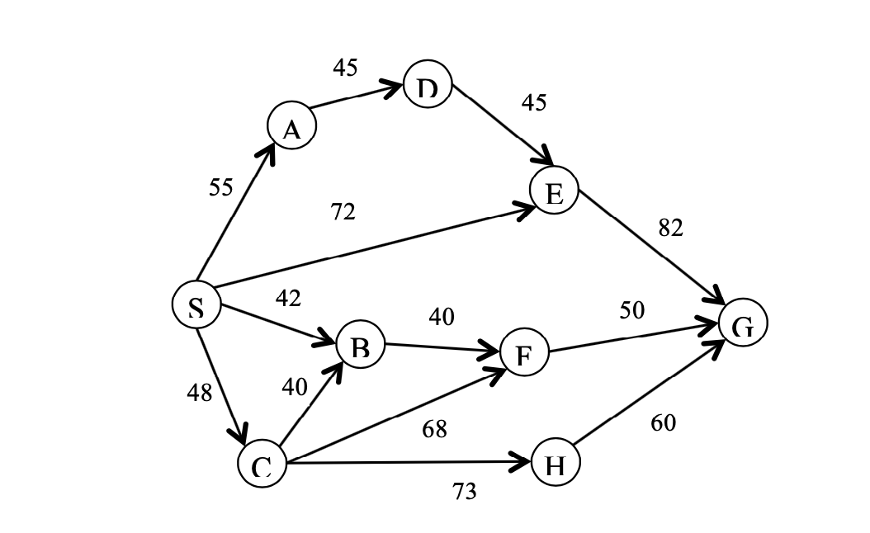
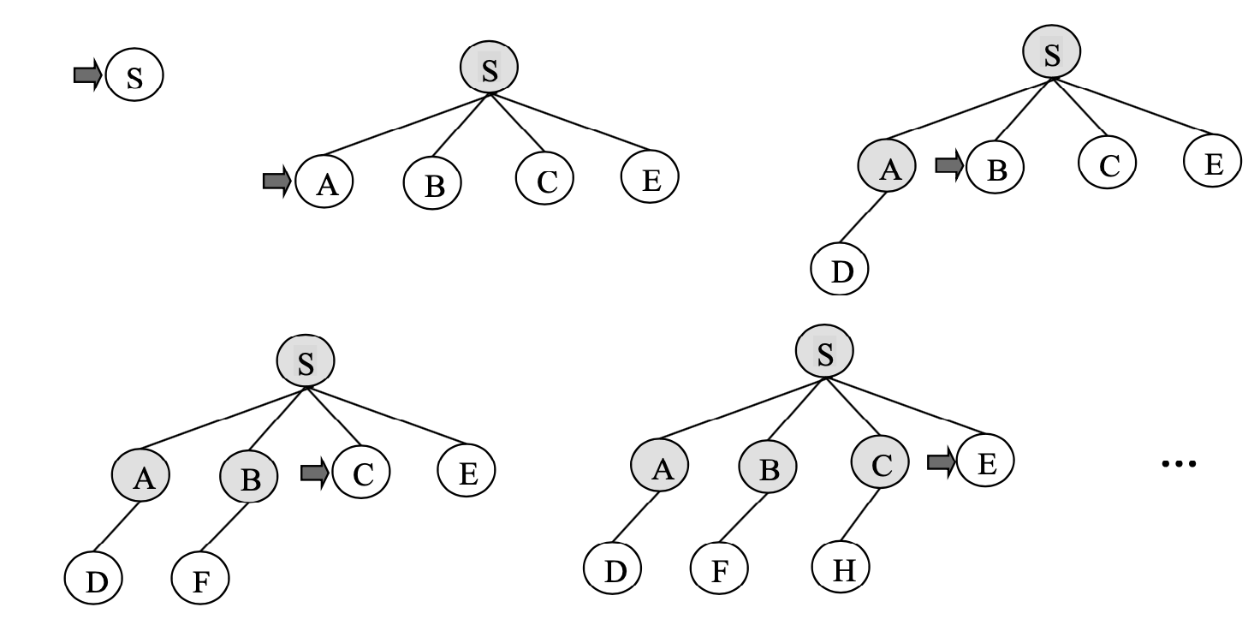
Tìm kiếm theo chiều rộng (tiếp)
Cây được thể hiện từ trái qua phải, từ trên xuống dưới
Nút mở rộng tiếp theo được thể hiện bằng mũi tên
Notes:
Q: tập trạng thái, S: trạng thái bắt đầu, G: đích, P: hành động

Slide 12
Tìm kiếm theo chiều rộng (tiếp)
Nút được mở rộng | Tập biên O (hàng đợi FIFO trong trường hợp này)
 | S
S | A_{S} , B_{S} , C_{S} , E_{S}
A_{S} | B_{S} , C_{S} , E_{S}, D_{A}
B_{S} | C_{S} , E_{S}, D_{A}, F_{B}
C_{S} | E_{S} , D_{A}, F_{B} , H_{C}
E_{S} | D_{A} , F_{B}, H_{C} , G_{E}
D_{A} | F_{B}, H_{C} , G_{E}
F_{B} | H_{C} , G_{E}
H_{C} | G_{E}
G_{E} | Đích
Đường đi G ← E ← S
Notes:
Q: tập trạng thái, S: trạng thái bắt đầu, G: đích, P: hành động

Slide 13
Tìm kiếm theo chiều rộng (tiếp)
Một số cải tiến trong thuật toán BFS:
Tránh xem lại các nút đã mở rộng: Việc xem lại các nút đã mở rộng có thể dẫn đến vòng lặp làm tăng độ phức tạp tính toán.
Giải pháp: Sử dụng tập đóng để lưu các trạng thái đã được thêm vào tập biên. Trạng thái nào có trong tập đóng thì không thêm vào tập biên nữa.
Kiểm tra đích trước khi thêm vào tập biên: Trước khi thêm nút vào O, ta kiểm tra xem đó có phải nút đích không. Giúp giảm bớt số nút cần lưu trong nút biên

Slide 14
Tìm kiếm theo chiều rộng (tiếp)
Tính chất của tìm theo chiều rộng:
Tính đầy đủ: Nếu bài toán có lời giải, tìm kiếm theo chiều rộng sẽ đảm bảo tìm ra lời giải.
Tính tối ưu: Thuật toán đảm bảo tìm ra lời giải có độ sâu nhỏ nhất. Tuy nhiên nếu trong trường hợp giá thành đường đi giữa các nút không bằng nhau thì chưa chắc đã đảm bảo tìm ra đường đi ngắn nhất.
Trong ví dụ trên, đường đi S-E-G có độ sâu bằng 2 (nhỏ nhất) nhưng có độ dài là 154, trong khi đường đi ngắn nhất S-B-F-G có độ dài 132

Slide 15
Tìm kiếm theo chiều rộng (tiếp)
Độ phức tạp:
Với mức độ rẽ nhánh là b và độ sâu lời giải d, thuật toán sinh ra O(b^{d +1}) nút trước khi tìm ra lời giải hay O(b^{d}) nút nếu kiểm tra đích trước khi thêm nút vào tập biên.
Độ phức tạp này là lớn và tăng rất nhanh khi b và d tăng.
Tổng số nút cần mở rộng để tìm ra nút đích (tính cả nút gốc):
1 + b + b² + ... + b^{d+1} = O(b^{d+1})
Nếu kiểm tra điều kiện đích trước khi thêm vào tập biên thì sẽ không phải sinh ra các nút ở độ sâu d + 1. Số nút cần sinh ra chỉ còn là O(b^{d}).
Bộ nhớ: Độ phức tạp bộ nhớ của tìm kiếm rộng là O(b^{d+1}).

Slide 16
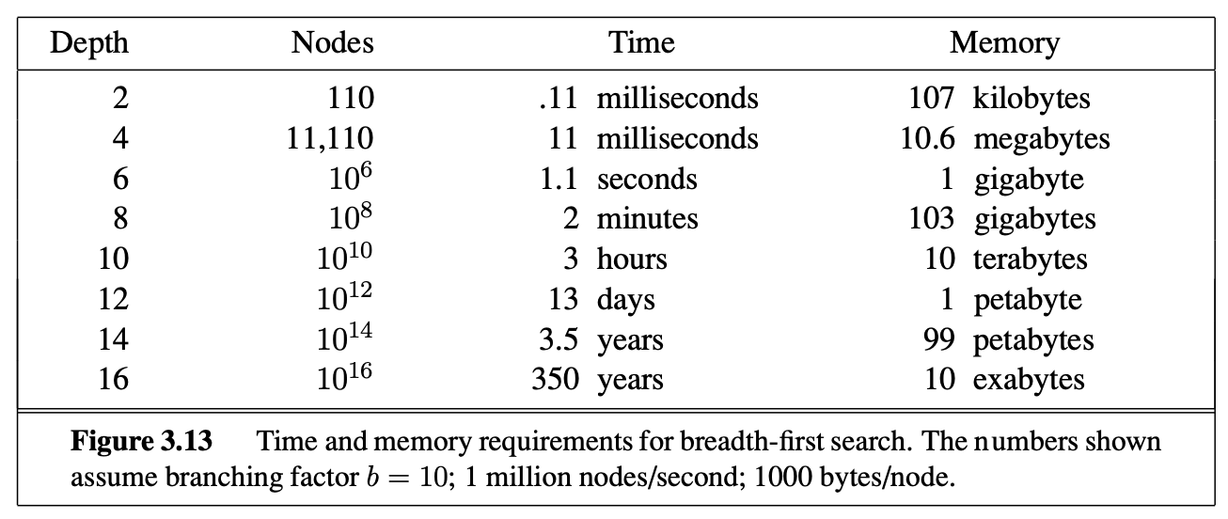
Tìm kiếm theo chiều rộng (tiếp)
Ưu điểm của tìm theo chiều rộng là tính đầy đủ và tối ưu nếu giá thành đường đi như nhau.
Nhược điểm của thuật toán này là độ phức tạp tính toán lớn và yêu cầu về bộ nhớ lớn. Độ phức tạp về bộ nhớ lớn là nghiêm trọng hơn.

Slide 17
Tìm kiếm theo giá thành thống nhất
Ý tưởng thuật toán:
Trong trường hợp giá thành giữa hai nút là khác nhau giữa các cặp nút, BFS không cho tìm ra lời giải có giá thành nhỏ nhất và không tối ưu.
Để tìm ra đường đi ngắn nhất trong trường hợp này cần sử dụng một biến thể của tìm theo chiều rộng có tên gọi là tìm kiếm theo giá thành thống nhất (Uniformed-Cost-Search).
Phương pháp: Chọn nút n có giá thành đường đi g(n) nhỏ nhất để mở rộng trước thay vì chọn nút nông nhất, g(n) là giá thành đường đi từ nút xuất phát tới nút n.

Slide 18
Tìm kiếm theo giá thành thống nhất (tiếp)
Kết quả các bước tìm kiếm theo giá thành thống nhất
Nút được mở rộng | Tập biên O
 | S(0)
S | A_{S} (55) , B_{S} (42), C_{S} (48), E_{S} (72)
B_{S} | A_{S} (55) , C_{S} (48), E_{S} (72), F_{B} (82)
C_{S} | A_{S} (55) , E_{S} (72), F_{B} (82), H_{C} (121)
A_{S} | E_{S} (72), F_{B} (82), H_{C} (121), D_{A} (100)
E_{S} | F_{B} (82), H_{C} (121), D_{A} (100), G_{E} (154)
F_{B} | H_{C} (121), D_{A} (100), G_{F} (132)
D_{A} | H_{C} (121), G_{F} (132)
H_{C} | G_{F} (132)
G_{F} | Đích

Slide 19
Tìm kiếm theo giá thành thống nhất (tiếp)
Đặc điểm thuật toán:
Uniform-Cost-Search có trường hợp riêng đó là thuật toán Dijkstra. Dijkstra tìm đường đi ngắn nhất từ nút gốc đến tất cả các nút, còn tìm theo giá thống nhất chỉ tìm đường đi từ nút gốc đến nút đích
Luôn cho lời giải tối ưu
Không xác định được độ phức tạp tính toán và bộ nhớ, do không lựa chọn nút để mở rộng dựa trên chiều sâu mà dựa trên giá thành.
Trường hợp giá thành như nhau, tìm kiếm theo giá thống nhất sẽ giống với BFS.

Slide 20
Tìm kiếm theo chiều sâu
Tìm theo chiều sâu (Depth- First-Search, viết tắt là DFS): Lựa chọn trong số những nút biên nút sâu nhất (xa nút gốc nhất) để mở rộng trước.
DFS sẽ di chuyển theo một nhánh cho tới nút sâu nhất (nút không có nút con), sau đó chuyển sang nhánh tiếp theo.
Cần lựa chọn nút được thêm vào sau cùng trong tập nút biên O để mở rộng.
Dùng một ngăn xếp để lưu các nút biên, các nút được thêm vào và lấy ra theo nguyên lý LIFO (vào sau ra trước).

Slide 21
Tìm kiếm theo chiều sâu
Thuật toán DFS
DFS(Q, S, G, P) Đầu vào: bài toán tìm kiếm Đầu ra: (đường đi tới) trạng thái đích Khởi tạo: O←S // O được tổ chức như ngăn xếp LIFO
------------------------- While(O ≠ Ø) do
Chọn nút n đầu tiên của O và xóa n khỏi O
If n ∈ G, return (đường đi tới n)
Thêm P(n) vào đầu O
Return: Không có lời giải

Slide 22
Tìm kiếm theo chiều sâu (DFS)
Ví dụ thuật toán:
Nút được mở rộng | Tập biên O (ngăn xếp LIFO trong trường hợp này)
 | S
S | A_{S} , B_{S} , C_{S} , E_{S}
A_{S} | D_{A} , B_{S} , C_{S} , E_{S}
D_{A} | E_{D}, B_{S} , C_{S} , E_{S}
E_{D} | G_{E}, B_{S} , C_{S} , E_{S}
G_{E} | Đích
Đường đi G ← E ← D ← E ← S với độ sâu bằng 4

Slide 23
Tìm kiếm theo chiều sâu (DFS) (tiếp)
Tính chất thuật toán DFS:
Thuật toán không tối ưu: thuật toán có thể mở rộng những nhánh dẫn tới lời giải không tối ưu trước, đặc biệt trong trường hợp có nhiều lời giải.
Độ phức tạp của thuật toán là O(b^{m}) (với m là độ sâu tối đa). Trên thực tế DFS tìm ra lời giải nhanh hơn BFS.
Bộ nhớ cần nhớ tối đa là b*m (mỗi mức chỉ nhớ b nút, với tối đa m mức), như vậy độ phức tạp về bộ nhớ của thuật toán này chỉ là O(bm)

Slide 24
Tìm kiếm sâu dần (IDS)
Tìm kiếm sâu dần (Iterative Deepening Search, viết tắt là IDS) dựa trên tìm theo chiều sâu nhưng có tính đầy đủ và cho phép tìm ra lời giải tối ưu.
DFS không yêu cầu nhiều bộ nhớ như BFS, tuy nhiên DFS có thể rất chậm hoặc bế tắc nếu mở rộng những nhánh sâu không chứa lời giải.
Kỹ thuật tìm kiếm với độ sâu hữu hạn: tìm kiếm theo chiều sâu nhưng các nút ở độ sâu giới hạn sẽ không được mở rộng tiếp.
Phương pháp: Tìm theo DFS nhưng không mở rộng các nút có độ sâu giới hạn.
Giới hạn độ sâu được bắt đầu từ 0, sau đó tăng lên 1, 2, 3,...

Slide 25
Tìm kiếm sâu dần (IDS)
Thuật toán IDS:
IDS(Q, S, G, P) Đầu vào: thuật toán tìm kiếm Đầu ra: trạng thái đích Khởi tạo: O←S (O: ngăn xếp LIFO như trong DFS)
C ← 0 (C là giới hạn độ sâu tìm kiếm)
---------------------------------
While (điều kiện kết thúc chưa thoả mãn) do
While(O ≠ Ø) do
//Thực hiện 3 bước tương tự tìm kiếm sâu
a) Lấy nút đầu tiên n từ đầu của O
b) If (n ∈ G) then return (đường đi tới n)
c) If(độ sâu của n nhỏ hơn C) then
Thêm P(n) vào đầu O
C++, O ← S
• Return: không tìm được lời giải

Slide 26
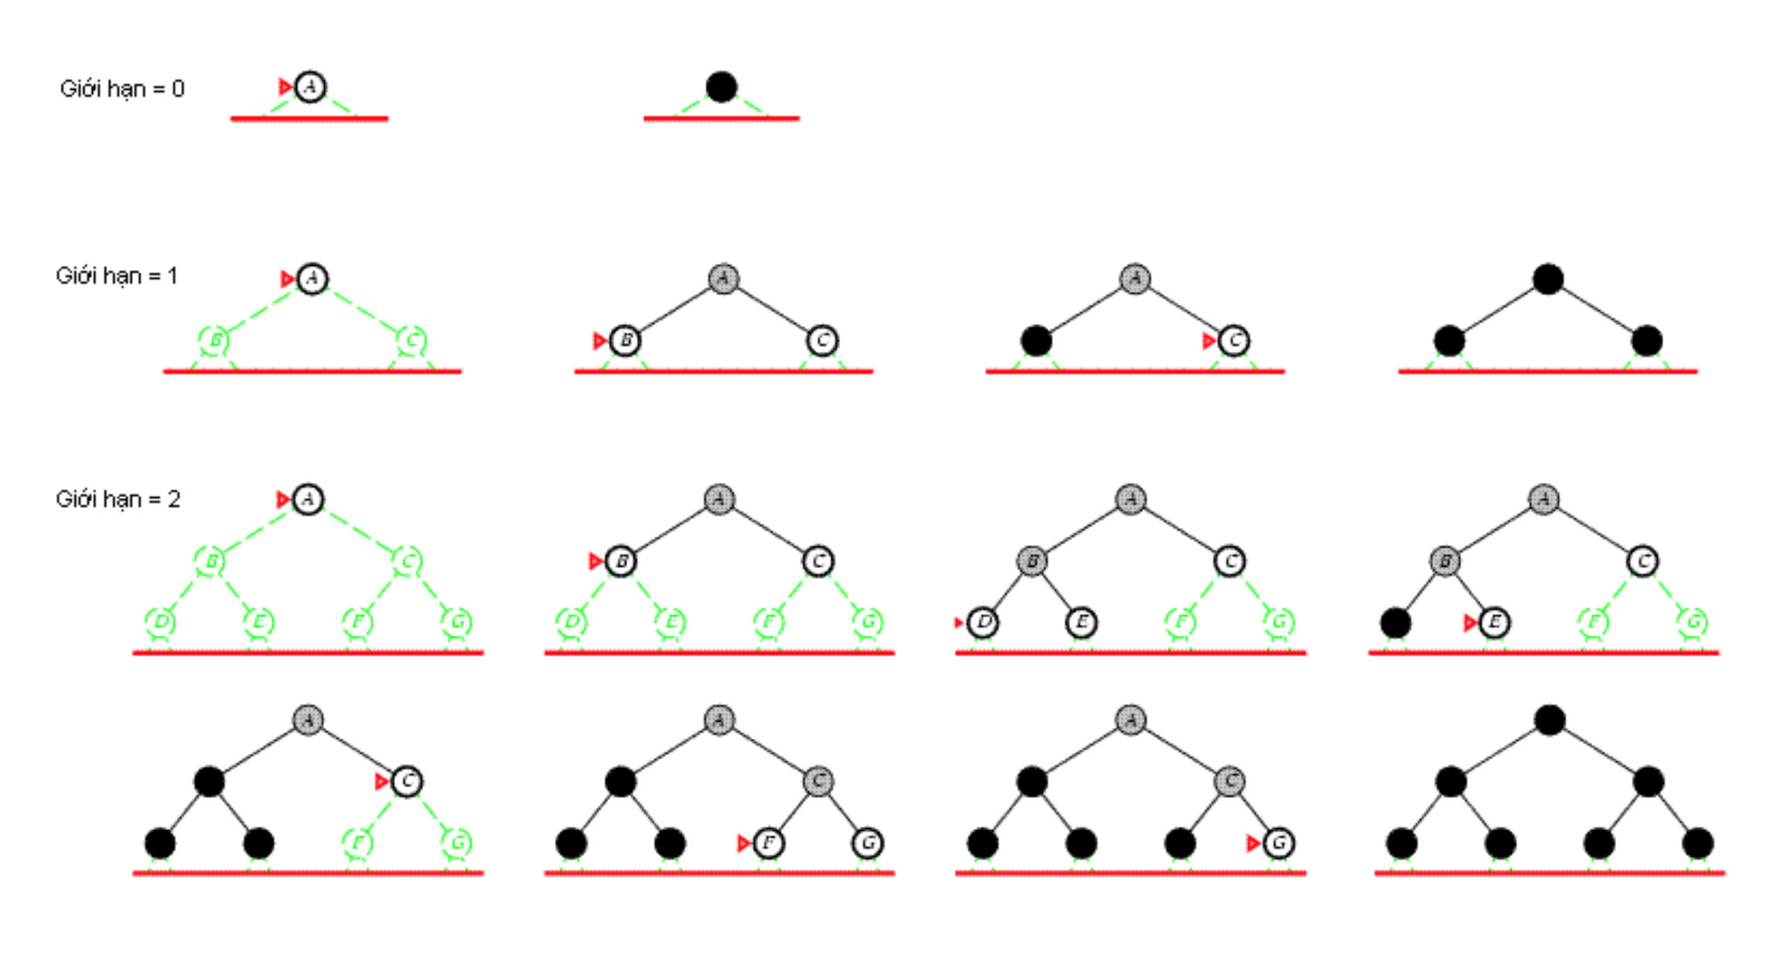
Tìm kiếm sâu dần (IDS) - tiếp
Ví dụ minh họa về tìm kiếm sâu dần.
Xét lần lượt các giới hạn:

Slide 27
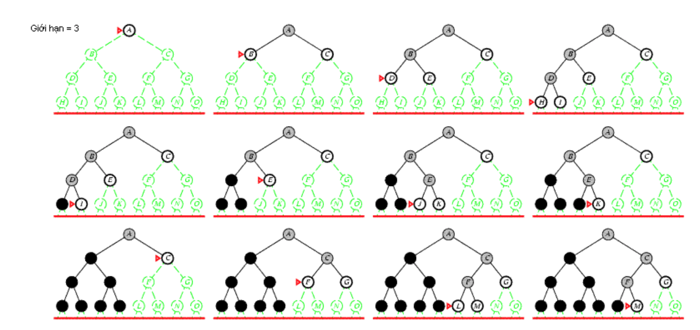
Tìm kiếm sâu dần (IDS) - tiếp

Slide 28
Tìm kiếm sâu dần (IDS) - tiếp
Các bước triển khai
Nút được mở rộng | Tập biên O (ngăn xếp LIFO trong trường hợp này)
C = 2
 | S
S | A_{S} , B_{S} , C_{S} , E_{S}
A_{S} | D_{A} ,B_{S} , C_{S} , E_{S}
D_{A} | B_{S} , C_{S} , E_{S}
B_{S} | F_{B}, C_{S}, E_{S}
F_{B} | C_{S}, E_{S}
C_{S} | B_{C}, F_{C}, H_{C}, E_{S}
B_{C} | F_{C}, H_{C}, E_{S}
F_{C} | H_{C}, E_{S}
H_{C} | E_{S}
E_{S} | G_{E}
G_{E} | Đích
Nút được mở rộng | Tập biên O (ngăn xếp LIFO trong trường hợp này)
C = 0
 | S
S
C = 1
 | S
S | A_{S} , B_{S} , C_{S} , E_{S}
A_{S} | B_{S} , C_{S} , E_{S}
B_{S} | C_{S} , E_{S}
C_{S} | E_{S}
E_{S}

Slide 29
Tìm kiếm sâu dần (IDS) - tiếp
Tính chất của tìm kiếm sâu dần:
Đảm bảo tìm ra lời giải (nếu có)
Thuật toán tối ưu nếu giá thành đường đi giữa hai nút giống nhau
Yêu cầu bộ nhớ nhỏ, cụ thể yêu cầu bộ nhớ O(bd)
Độ phức tạp tính toán O(b^{d}). Mỗi lần gọi thủ tục tìm kiếm sâu hạn chế tới mức d, cây tìm kiếm có nhân tố nhánh là b, số đỉnh cần phát triển là:
1 + b + b² + ... + b^{d}
Nếu lời giải ở độ sâu d, ta phải gọi thủ tục hạn chế độ sâu lần lượt là 0, 1, 2, ..., d. Đỉnh ở mức 1 phải phát triển lặp d lần, mức 2 là d-1 lần,..., các đỉnh mức d lặp 1 lần.
Số đỉnh cần phát triển là:
(d+1) + db + (d-1)b² + ... + 2b^{d-1} + b^{d}

